Slide 1
Diabetes
Kapitel 6

Slide 2
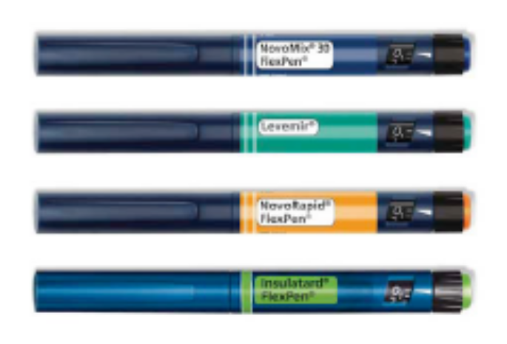
Subkutan insulininjektion
Delegering i att injicera insulin ska bara omfatta vårdtagare med stabila p-glukosvärden.
Dokument: PP Diabetes
Dokumentägare: Delegeringshuset
Beslutad av: Medicinsk ansvarig sjuksköterska
Gäller från och med: 22 04 01

Slide 3
Kontroller i samband med insulininjektion
Kontrollera identitet.
Kontrollera allmäntillståndet. Om personen till exempel är irriterad, känns varm, är illamående eller onormalt trött ska du avvakta att ge insulin och kontrollera p-glukos och kontakta sjuksköterska.
Läs vårdplanen, följ ordination angående kontroll av p-glukos. P-glukos kontrolleras innan insulininjektion ges.

Slide 4
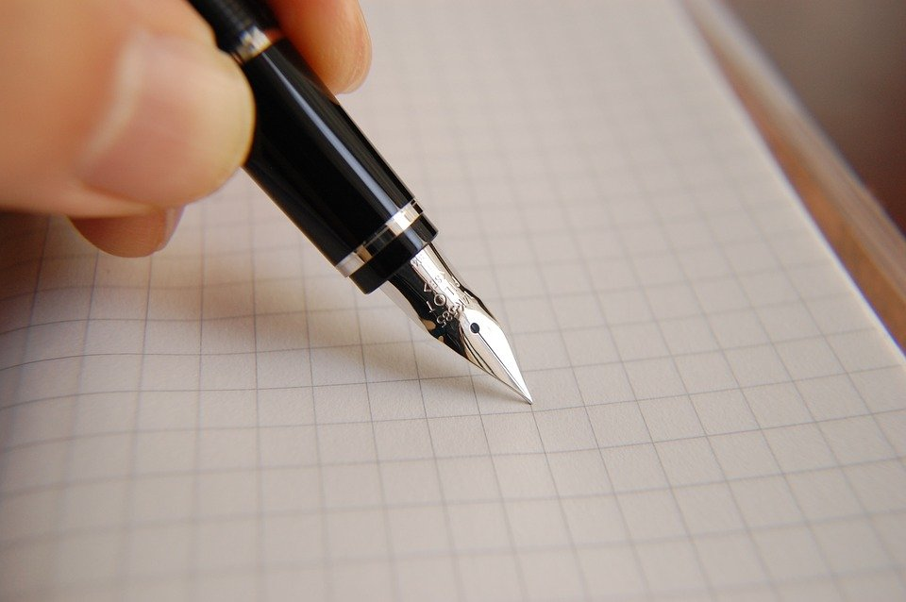
Fortsättning kontroller i samband med insulininjektion
Kontrollera insulinordinationen, vid oklarheter kontakta sjuksköterskan
Kontrollera signeringslistan så att insulindosen inte redan är given
Saknas signering från tidigare tillfälle på signeringslistan ska du avvakta med att ge insulin och kontakta sjuksköterskan

Slide 5
Kontroller och hantering av insulinpenna och insulin
Vissa insulinpennor innehåller två insulinsorter, tex Novomix. Pennan ska vändas försiktigt så att de olika sorterna blandas.
Andra insulinpennor innehåller enbart en insulinsort och behöver inte vändas. Insulinet ska vara klart, är det grumligt ska det inte användas.

Slide 6

Fortsättning kontroller och hantering av insulinpenna och insulin
Insulinpennan ska märkas med datum i samband med att den påbörjas. Om datummärkning saknas ska den kasseras.
Om ordinationen är fler enheter (E) insulin än vad som finns i pennan ska pennan kasseras.
Är det mindre än 12 E kvar i pennan med blandinsulin (t.ex. Novomix) måste den kasseras även om ordinationen är mindre än 12 E.

Slide 7
Hantering och förvaring av insulin
Insulin som injiceras skall ha rumstemperatur och öppnad penna förvaras i rumstemperatur. Öppnad penna håller i fyra veckor.
Oöppnade insulinpennor som inte används skall förvaras i kylskåp.
Insulin får absolut inte frysa. Lägg därför inte pennorna nära kylens kylelement.
Insulin skall inte förvaras i direkt solljus och temperaturer över 25 grader C.

Slide 8


Fortsättning hantering och förvaring av insulin
Tomma insulinpennor kastas i de vanliga soporna. Finns det insulin kvar i pennan ska du lämna den till sjuksköterskan som skickar den till apoteket.

Slide 9
Val av injektionsställe och injektionsteknik
Insulin ges alltid subcutant, dvs i underhudsfettet.
Lämpliga injektionsområde är på framsidan eller yttersida av låret, i sätesregionen, yttersidan av överarmarna samt i buken. Det vanligaste injektionsstället är buken och låret.
Det är viktigt att variera injektionsstället för att undvika att det bildas lipohypertrofier, så kallade fettkuddar.

Slide 10
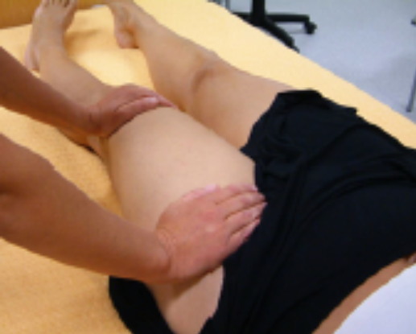
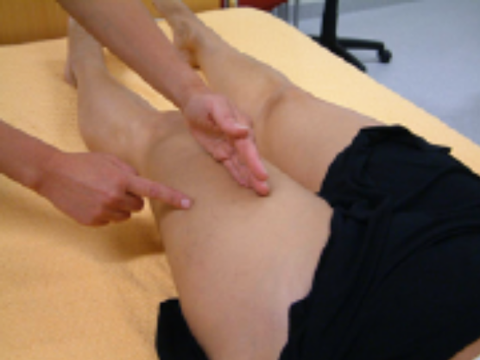
Injektion i låret
På bilderna nedan ser du lämpliga injektionsställen på låret. Observera att det är riskfyllt att ge injektionen på lårets insida, eftersom det löper stora blodkärl och nervbanor där.

Slide 11
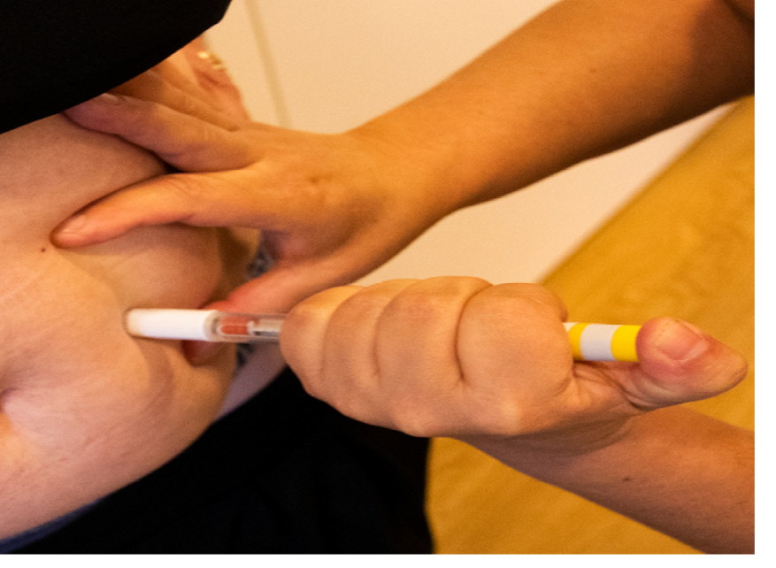
Injektion i buken
Subcutan injektion i buken ges ett par centimeter utanför navelområdet.

Slide 12
Injektionsteknik
Tillämpa basala hygienrutiner
Blandinsulin (t.ex. Novomix) skall vändas eller rullas tio gånger innan användning så att insulinsorterna blandas
Sätt på säkerhetskanylen
Spruta ut 1-2 E insulin för att kontrollera att kanylen fungerar
Vrid fram ordinerad dos insulin

Slide 13
Fortsättning injektionsteknik
Välj insticksställe (se vårdplan)
Sträck ut huden
Stick nålen 90 grader in i huden
Injicera insulinet
Låt nålen vara kvar i 10 sekunder
Stickskyddet utlöses automatiskt
Signera mängd given insulin på signeringslistan
Säkerhetskanylen slängs i gul riskavfallsburk

